Slide 1
Poredak
Andrés Medina Ealo
Leonardo Pacheco Carrillo
Juan Diego Plaza

Slide 2
Problema a resolver
Los estudiantes no alcanzan a vislumbrar todas las opciones de horario académico y no pueden identificar el horario óptimo.

Slide 3
Funcionalidades
Ingreso materias a inscribir
Búsqueda alternativa
Calificar materias
Generar posibles horarios
Obtener horario óptimo
Graficar horario

Slide 4
Ingreso de materias a inscribir
Se utilizó la librería de JavaScript “siajs”, la cual permite extraer en formato JSON la información de las materias y cursos en tiempo real.
https://github.com/gioacostax/sia-api/tree/v4.0.0

Slide 5
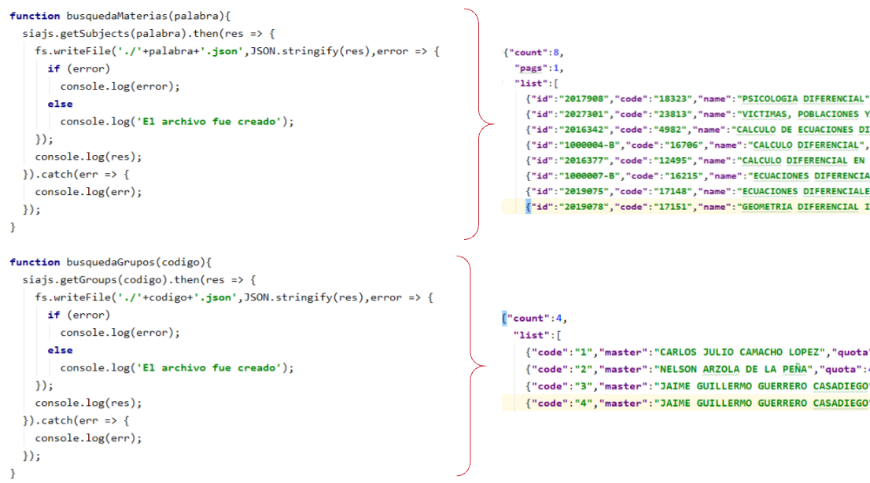
siajs

Slide 6
Búsqueda alternativa
Debido a que están migrando el buscador de cursos y ya no podemos acceder, creamos una función que nos permita buscar y almacenar las materias

Slide 7
Rehacer y deshacer
Con ayuda de una pila se gestionó la función de deshacer y rehacer acciones a la hora de seleccionar las materias.

Slide 8
Calificar materias
Luego de que el usuario selecciona los cursos, este puede calificar las diferentes materias con sus respectivos grupos.

Slide 9
Generar horario
Combinar los grupos de las diferentes materias sin repetición y teniendo en cuenta la calificación del usuario.

Slide 10
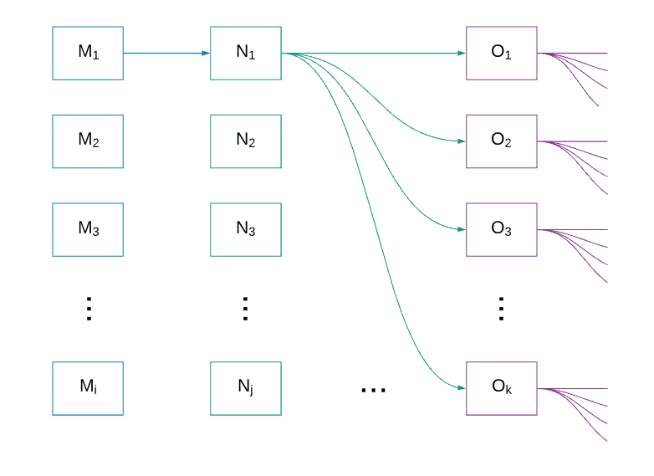
Generar horario

Slide 11
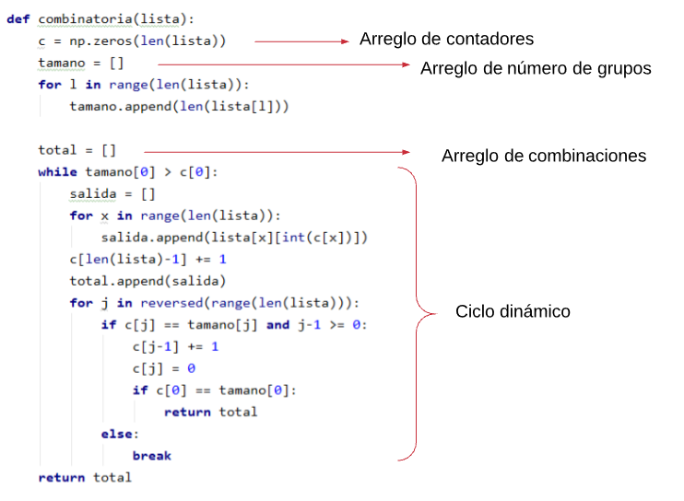
Generar horario

Slide 12
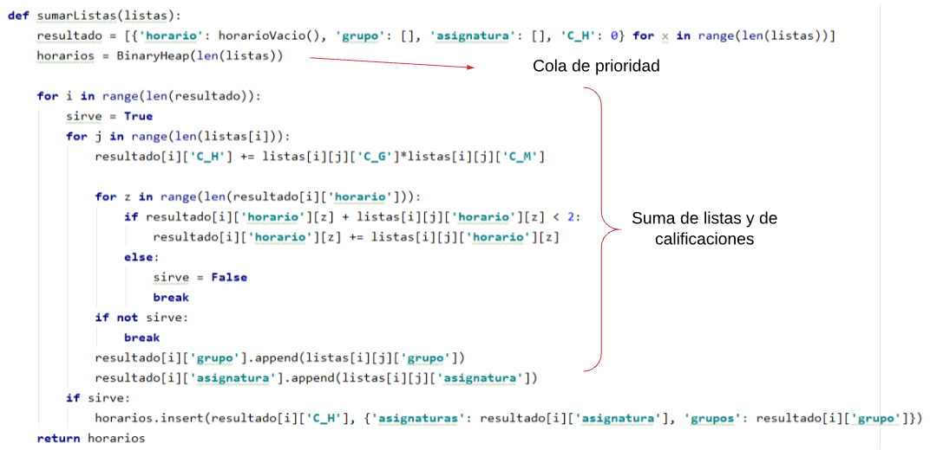
Generar horario

Slide 13
Almacenar horarios
Las combinatorias se almacenan en diccionarios que contienen información de las materias que conforman la combinación.

Slide 14
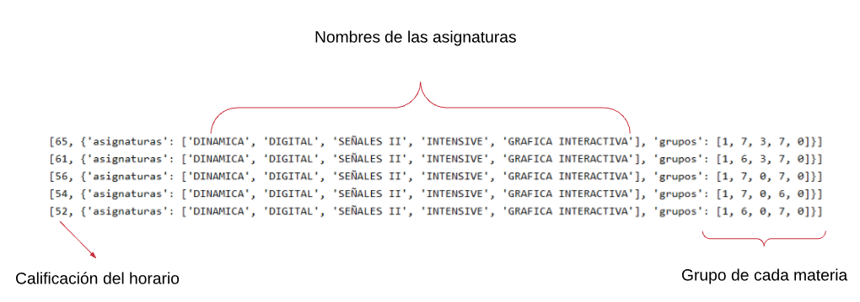
Almacenar horarios

Slide 15
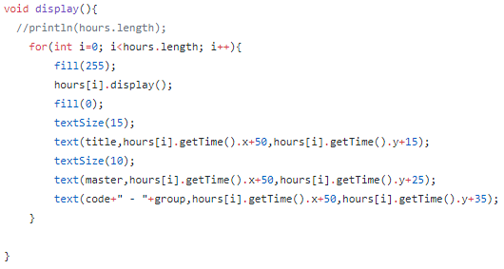
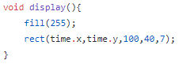
Graficar Horario

Slide 16
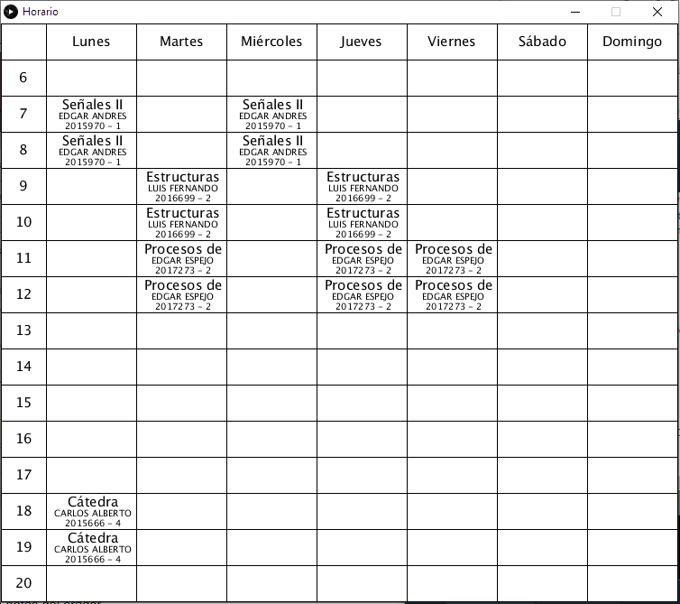

Slide 17
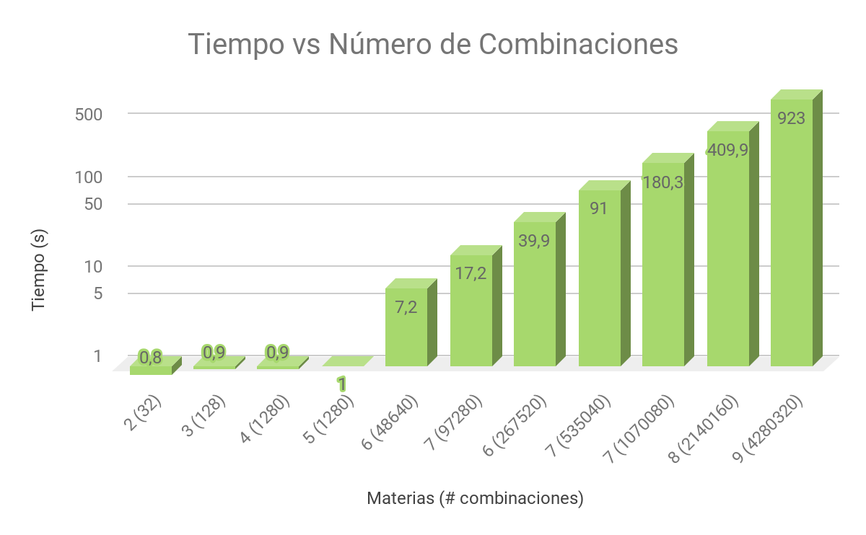
Pruebas y análisis
Implementación con listas
Procesador: Intel i5-8400 a 3,8 GHz
RAM: 16 GB

Slide 18
409.9 s - 8 GB
972.4 s - 300 MB
100%
Usando listas
Usando matrices
Total success!

Slide 19
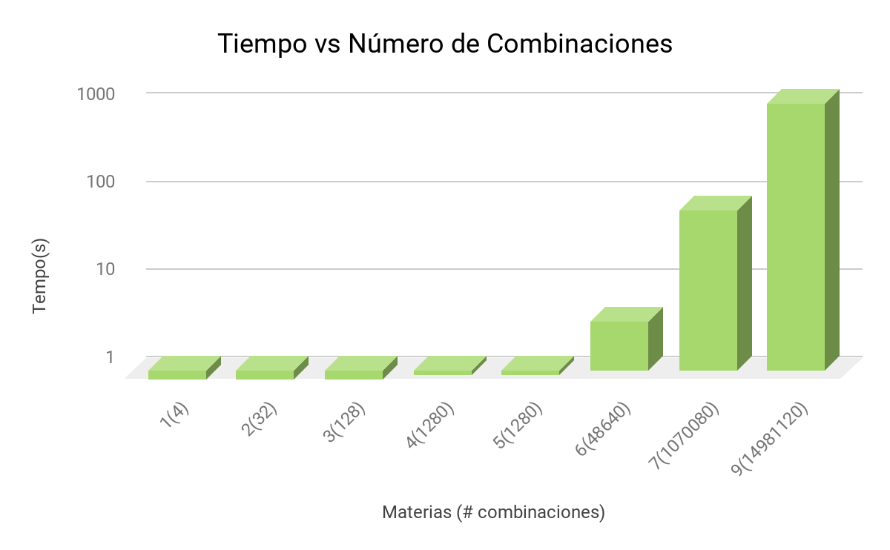
Pruebas y análisis
Implementación con listas
Procesador: Intel i5-8400 a 3,8 GHz
RAM: 16 GB

Slide 20
3.7 s - 0.09 GB
1099.3 s - 13.5 GB
100%
Usando 6 materias
Usando 9 materias y 14’981.120 datos
Total success!

Slide 21
Gracias!

